Slide 1
協力打造更友善企業
-從公視團協看職場友善
The 7th UNI Apro East Asian Trade Unions Forum
報告人：公視工會理事 許恆慈

Slide 2
台灣已婚女性的勞動參與率低
15-64歲之間已婚婦女曾因結婚、生育（懷孕）而離職之原因分析：
為照顧子女57%、為準備生育 68%（來源: 2016年婦女婚育與就業調查）
勞動部勞動力發展署今(2018)年首推「二度就業婦女復職支持試辦計畫」，協助女性重回職場。
Notes:
http://bongchhi.frontier.org.tw/archives/37514
勞動部新聞稿

Slide 3
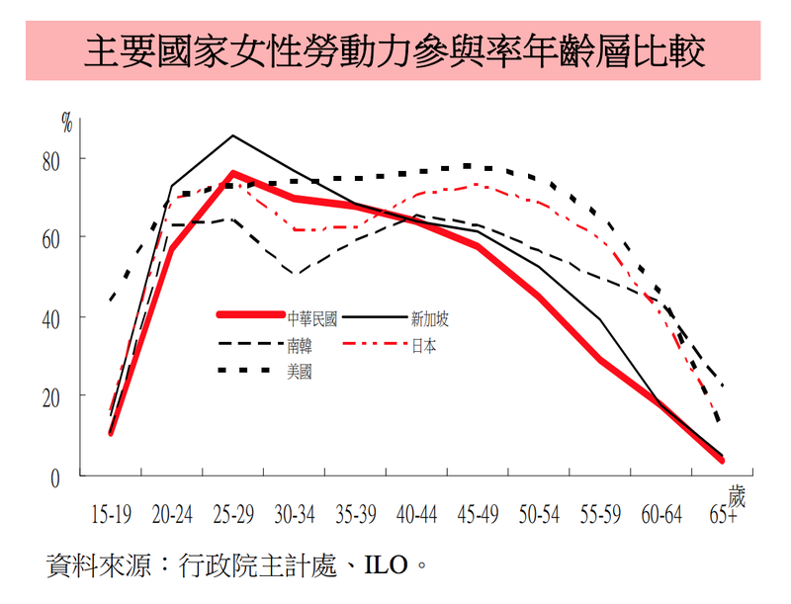
台灣女性就業狀況
30以上女性勞動參與急速下降（見右圖）
Notes:
在台灣，30歲以上女性勞動參與率急速下降，也就是目前女性承擔過多不對等及不友善的社會責任，這是非常嚴重的社會問題。
http://www.storm.mg/article/229287

Slide 4
現行勞基法對母性的保障
01
哺(集)乳
雇主應每天另外給予哺乳時間總計60分鐘，並且視為工作時間，不得扣薪。
02
工作時間
(1)每天減少工作時間1小時，但不可請求報酬
(2)調整工時
03
家庭照顧假併入事假計算，一年最多7天，與事假合計一年不得超過14天，且均不給薪
家庭照顧假
04
育嬰留停
子女3歲以前可申請，最長不得超過2年。並得領取依平均月投保薪資6成、六個月的育嬰留停津貼。
Notes:
https://www.1111.com.tw/dayoff/discussTopic.asp?cat=vacationQuestion&id=137479

Slide 5
公視工會「團體協約」
歷經多次協商，2018/7/27 終於簽訂第一次的團協續約。
「團體協約v2」: 2018/8/1~2019/8/31
與前約主要差異：
  有薪「家庭照顧假」從3天增為5日
  女性夜間工作，10點之後津貼
鼓勵育嬰留停，且不得因留停給予不利考績

Slide 6
公視工會「團體協約」簽約 2018/7/27

Slide 7
協商過程給我們的寶貴經驗
善用部分董事會成員過往為公共廣電員工的優勢，大幅降低協商阻力。
秉持善意、良意溝通，化解溝通時的緊張與對立。

Slide 8
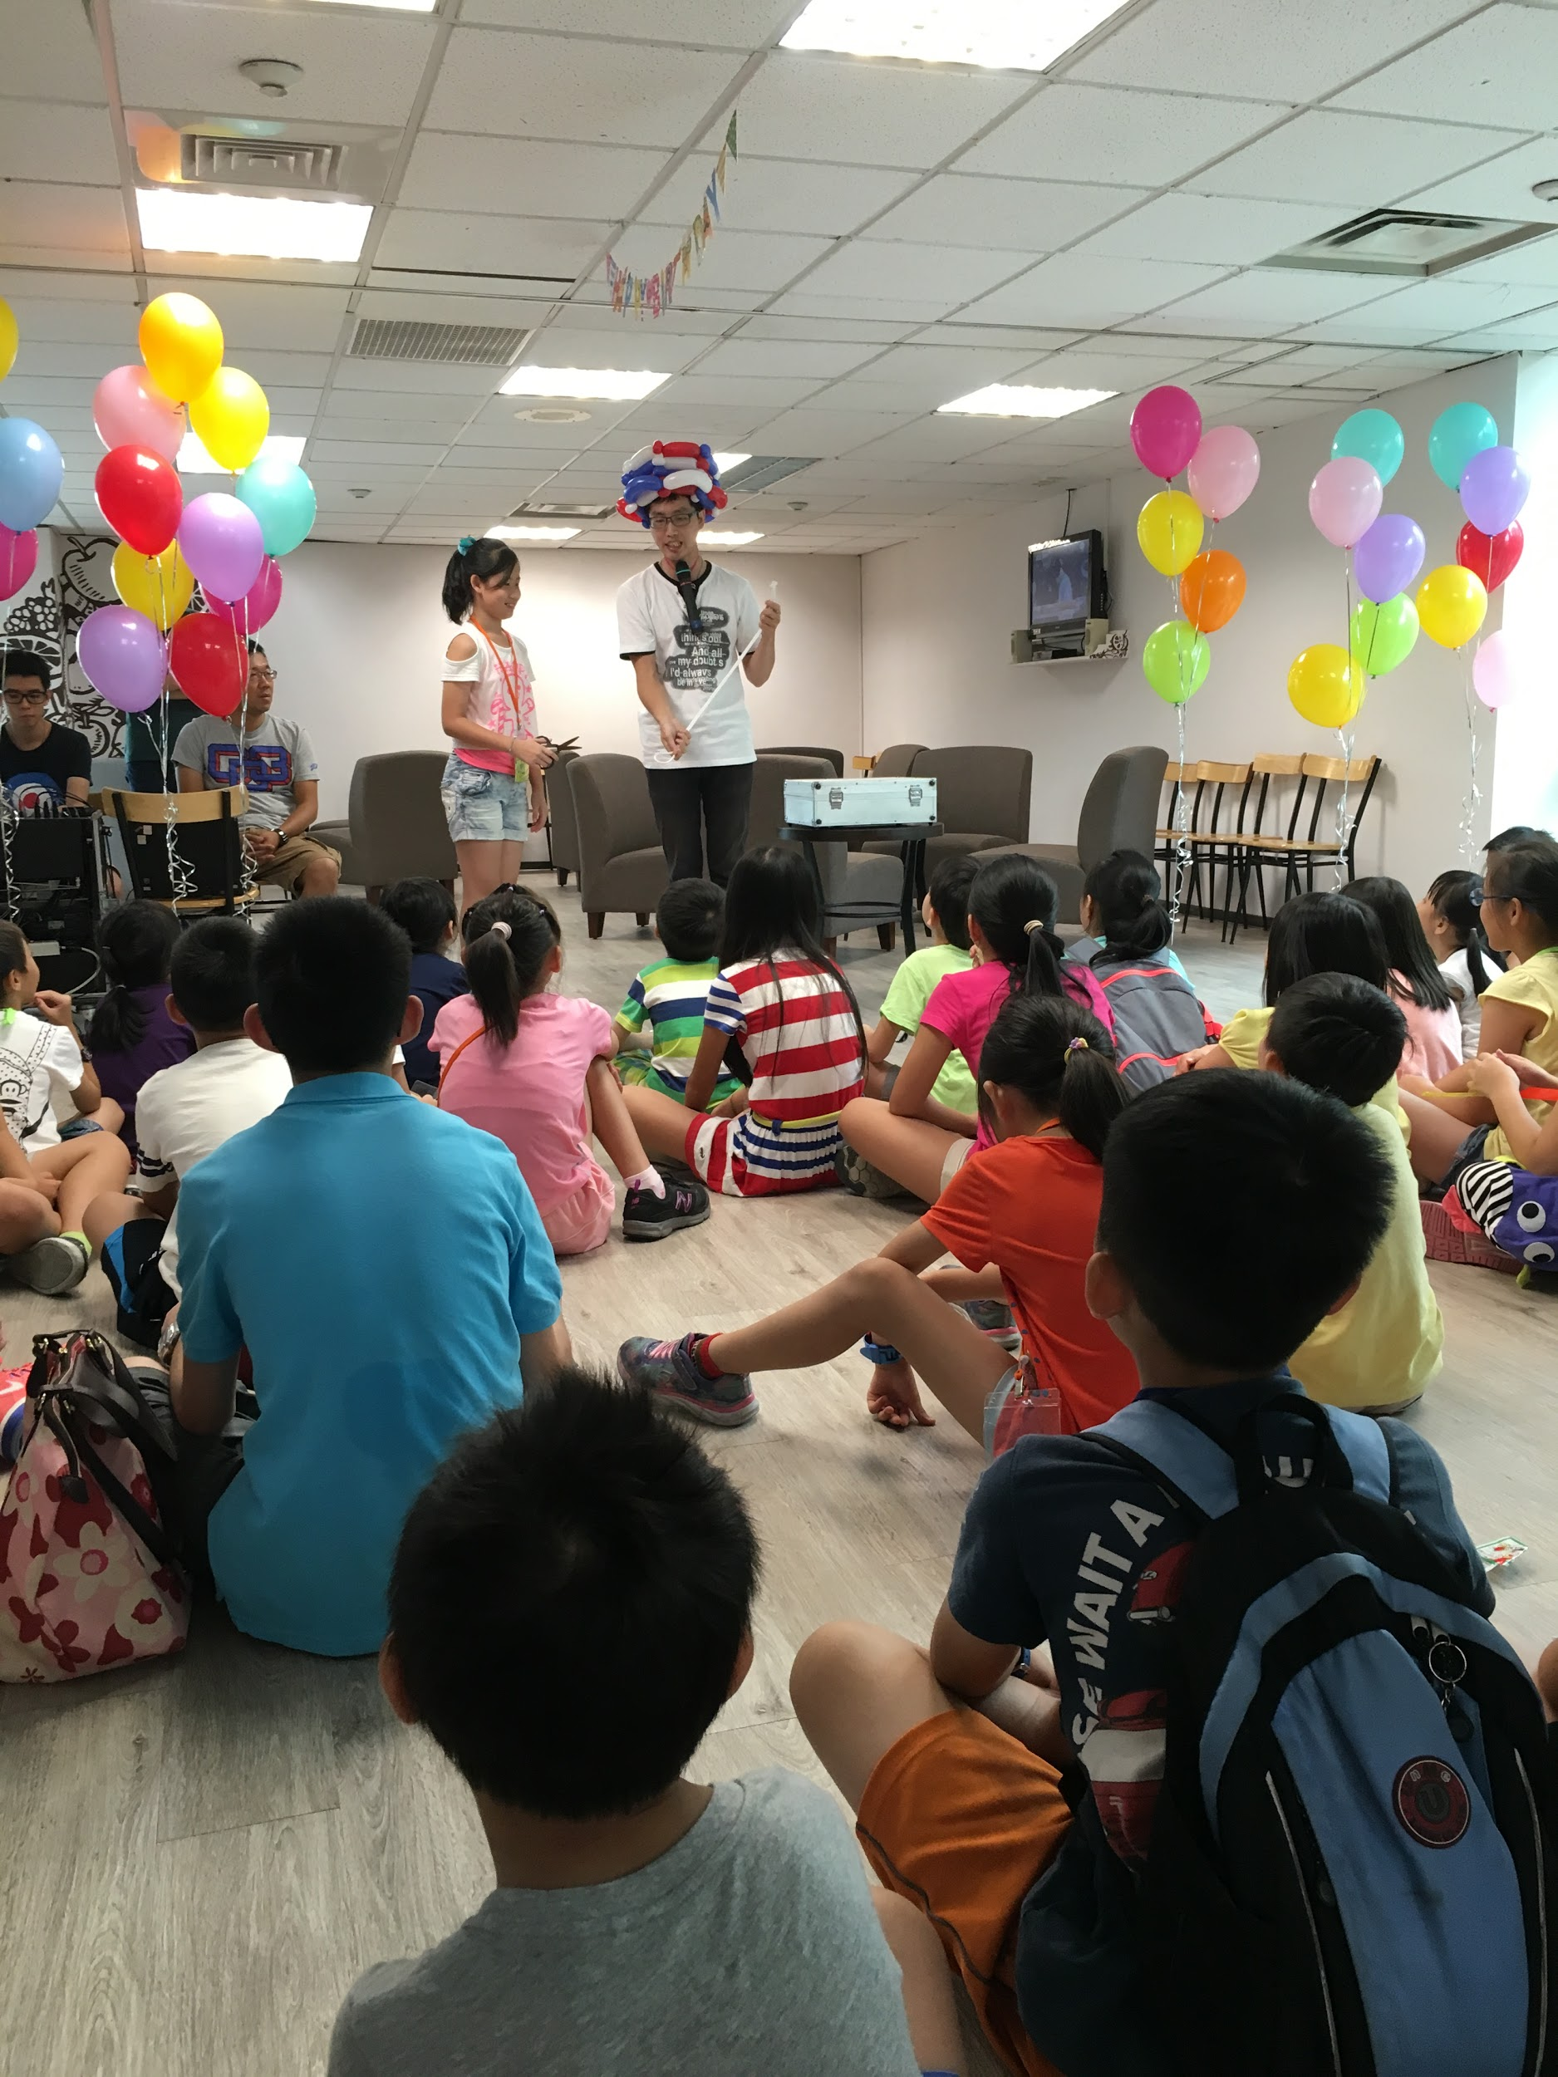
未來，我們希望....
推動「家庭日」
開放公司使同仁家屬有機會參與公司生活，
孩子藉由觀察父母工作，更明白父母親的
工作內容與意義。
督促企業提供幼兒托育
減輕育兒家庭及員工的壓力；給員工更穩定
的職涯發展規劃。
註：《性別工作平等法》第23條規定，僱用受僱者100人以上
之雇主應提供哺（集）乳室與托兒設施或適當之托兒措施。

Slide 9
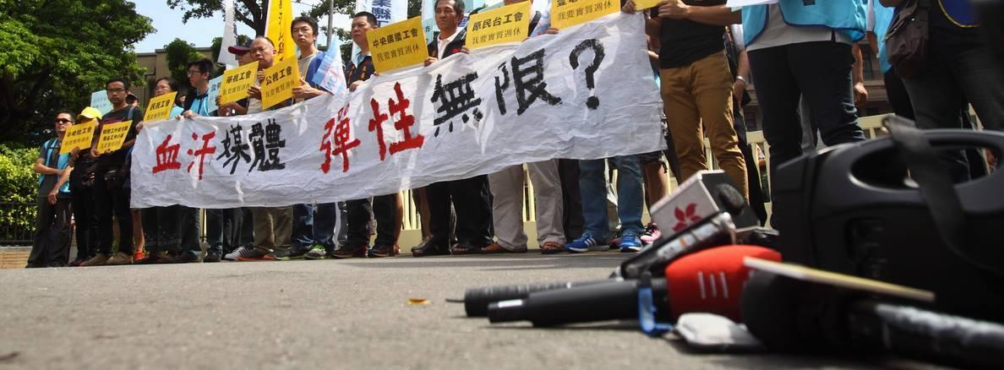
(血汗媒體 彈性無限)

Slide 10
出國採訪，七休一鬆綁？
現行勞基法：勞工若連續工作第六天，雇主需加付約當1.59倍的工資，第七天除非特殊狀況否則不能上班，上班也要額外多付一天工資加上補休。
勞動部公告 (8/6)：「媒體勞工於國外執行採訪職務時，資方經一定程序後即可要求勞工連續出勤超過7日」
一旦七休一鬆綁，最長恐連上12天班
Day 1 | Day 2 | Day 3 | Day 4 | Day 5 | Day 6 | Day 7
出勤 | 出勤 | 出勤 | 出勤 | 出勤 | 可出勤 （1.59倍工資） | 不可出勤 (2天工資＋補休)
Notes:
行政院公報：https://gazette.nat.gov.tw/egFront/detail.do?metaid=100598&log=detailLog

Slide 11
七休一鬆綁，工會主張
媒體業勞工出國採訪工作期間，雇主應透過合理人力配置與工作行程安排，落實七休一，避免過勞。不能因為僱主希望節省人力與旅外食宿成本，就指定媒體業出國採訪時可以打破七休一規定。
任何行業，在申請指定七休一例外時，目的事業主管機關、勞動部，都應該負起責任，先要求資方團體與各企業工會、產業工會進行協商，簽署團體協約，至少也必須要求資方團體制訂出契約範本，約定勞工出國期間的工時、工作內容、休息實施方式以及加班費或其他補償措施。

Slide 12

http://www.ptsfeu.org/

